Slide 1
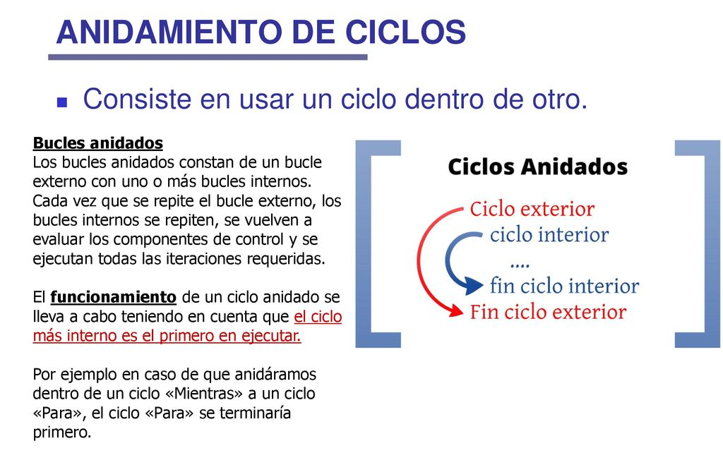
Ciclos anidados

Slide 2
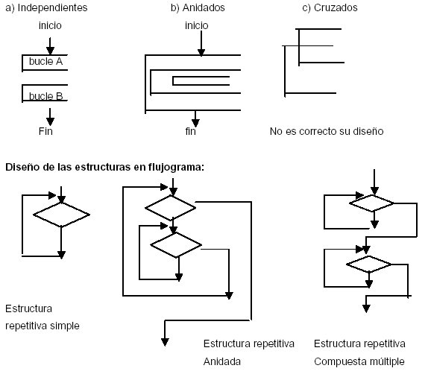
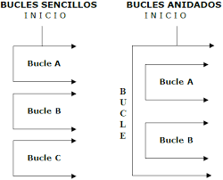

Slide 3
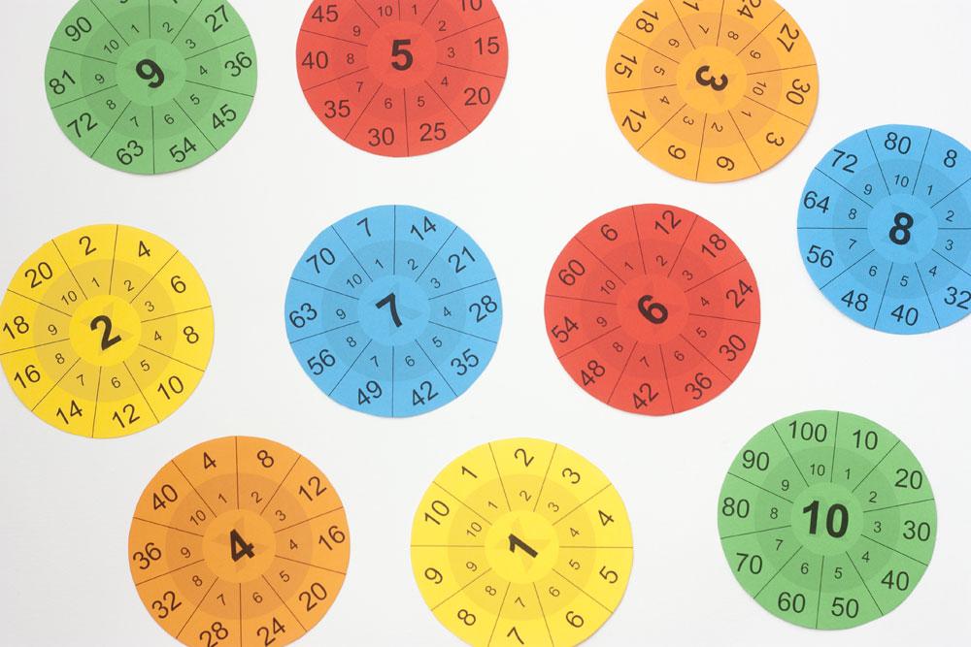
EUPs que imprima la tabla de multiplicar de un numero proporcionado del el usuario

Slide 4
Entero tabla
Escribir “numero de la tabla a imprimir”
Leer tabla
Para i=1, i<=10 i=i+1 hacer
  Escribir tabla, ”X”, i, “=“ tabla*i
Fin_para

Slide 5
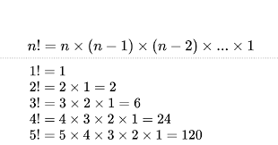
Factorial de un numero
¿Qué es la función Factorial?
La función factorial es una fórmula matemática representada por el signo de exclamación “!". En la fórmula Factorial se deben multiplicar todos los números enteros y positivos que hay entre el número que aparece en la fórmula y el número 1.

Slide 6
para(k=1;k<=i;k++)
{
fact=fact*i
}

Slide 7
Algoritmos
Ciclos
1!+2!+3!+4!+….+N!

Slide 8
Algoritmo SumaFactorial
fact, suma=0,i,k, N
Leer (N)
para(i=1;i<=N;i++)
{
para(k=1;k<=i;k++)
{
fact=fact*i
}
suma=suma+fact
fact=1
}
Imprimir (“El resultado es”, suma)

Slide 9
Algoritmos
Ciclos
1¹+(2¹+2²)+(3¹+3²+3³)+…+(N¹+N²+…+N^{N})

Slide 10
i,j,k,N,suma=0,suma2
Leer (N)
for (i=1;i<=N;i++)
{
for (j=1, suma2=0 ;j<=i;j++)
{
for (k=1,pot=1;k<=j;k++)
{
pot=pot*i
}
suma2=suma2+pot
}
suma=suma+suma2
}
Imprimir (“El resultado es”, suma)

Slide 11
Algoritmos
Tipos de Datos
    int (Enteros)
    float (Flotantes o decimales)
    char (caracteres)
    void (vacío)
    bool (booleano o lógico)
  Estos son los tipos básicos de datos. Las variables utilizadas en un algoritmo y con mayor razón en un programa un nombre (etiqueta, label) y un tipo de dato específico.

Slide 12
Algoritmos
Es importante destacar que las operaciones entre tipos de datos, retornan valores del mismo tipo.
Por ejemplo
  int i=4, j=2
  i/j es igual a 2
Pero
  int i=5, j=2
  i/j es igual a 2

Slide 13
Algoritmos
Ejemplo
  float i=5.0, j=2.0
  i/j es igual a 2.5
Caracteres
  char a=‘h’,b=‘o’,c=‘l’,d=‘a’
  Imprimir (a,b,c,d)
    Su salida es hola
  Nos podemos fijar que al definir un carácter, este sólo puede almacenar un símbolo. Al igual que una variable entera o real sólo puede almacenar un valor.

Slide 14
Vectores
Los vectores son una colección de variables del mismo tipo, que tienen un nombre común.
También son llamados arreglos. Los cuales son definidos por un nombre, dimensión y tipo de dato.
Para acceder a un elemento particular de un arreglo se usa su nombre y su ubicación en el conjunto (denominado índice).

Slide 15
Vectores – arreglos unidimensionales
Para declarar un arreglo:
  tipo nombre[dimensión]
Ejemplo:
  int notas[5], a[10]
  float promedios[40]

Slide 16
Vectores – arreglos unidimensionales
int notas[5]
60 | 59 | 15 | 23 | 77
0 | 1 | 2 | 3 | 4
Notas (el contenido)
Índices del arreglo
En realidad podemos visualizar el arreglo como:
60 | 59 | 15 | 23 | 77

Slide 17
Vectores – arreglos unidimensionales
Para acceder a un elemento del arreglo utilizamos el siguiente formato:
  Nombre_arreglo[indice]
  Por ejemplo:
    Imprimir (notas[3])
      Debería desplegar: 23
    terceraNota=notas[3]
    Imprimir (terceraNota)
      Debería desplegar : 23
60 | 59 | 15 | 23 | 77

Slide 18
Vectores - Cadenas
Para representar una cadena (conjunto de caracteres) se utiliza un arreglo o vector de caracteres
  char nombre[30]
  char direccion[80]
  nombre[0]=‘h’ char nombre=“hola”
  nombre[1]=‘o’ →
  nombre[2]=‘l’ char nombre={‘h’,’o’,’l’,’a’}
  nombre[3]=‘a’

Slide 19
Arreglos multidimensionales
Son arreglos de más de una dimensión
  Se definen como:
  Tipo nombre[fila][columna]
  Por ejemplo:
  int matriz[5][3]
Col 1
Col 2
Fila 0
Fila 1
filas

Slide 20
Ejemplo
10 | 20 | 30
40 | 50 | 60
70 | 80 | 90
100 | 110 | 120
130 | 140 | 150
Para acceder al elemento que contiene 150
matriz[4][2]

Slide 21
Ejercicios: Qué realiza el siguiente algoritmo sobre un vector de dimensión 5 cuyos elementos son ingresados por teclado
      int i,s,a[5],m;
      float p;
      for ( i=0; i<5 ; i=i+1)
      {
      Imprimir ("Ingrese un elemento")
      leer(a[i])
      }
      s=0; m=1;
      for ( i=0; i<5 ; i++)
      {
      s = s + a[i];
      m = m * a[i];
      }
      p=m/s
      Imprimir(“la suma , multiplicación y resultado?? es",s,m,p)

Slide 22
Tarea1
Programa para imprimir un rectángulo de asteriscos (‘*’) leyendo el tamaño del lado y la altura con un máximo de 20.
Ejemplo:
Si se teclea 10 8, imprimirá
**********
**********
**********
**********
**********
**********
**********
**********

Slide 23
Algoritmo Rect variables i,j, Lado, altura ENTERO
INICIO
REPETIR
ESCRIBIR “DAME EL VALOR DE LADO”
LEER Lado
ESCRIBIR “DAME EL VALOR DE LA ALTURA”
LEER Altura
MIENTRAS Altura > 20 ENTONCES
DESDE (i=0; i < Altura; i=i+1)
DESDE (j=0; j < Lado; j=j+1)
ESCRIBIR(“*”)
FIN_DESDE
ESCRIBIR(\n)
FIN_DESDE
FIN

Slide 24
Tarea2
Se desea un programa que funcione como una calculadora.
El programa leerá Op1, Op2 y tipoOperacion
Donde TipoOperacion puede ser: +, -, *, / y ^ (potencia)
Ejem.: 5.7+4.2, 6.7/2.5,
El programa terminará los 2 operadores sean CERO
El programa puede hacerse con un esquema de ciclo con centinela.

Slide 25
Algoritmo Rect variables i,j, Lado, altura ENTERO
INICIO
REPETIR
ESCRIBIR “DAME EL VALOR DE LADO”
LEER Lado
ESCRIBIR “DAME EL VALOR DE LA ALTURA”
LEER Altura
MIENTRAS Altura > 20 ENTONCES
DESDE (i=0; i < Altura; i=i+1)
DESDE (j=0; j < Lado; j=j+1)
ESCRIBIR(“*”)
FIN_DESDE
ESCRIBIR(\n)
FIN_DESDE
FIN

Slide 26
Tarea3
EUPs que imprima la tabla de multiplicar de 2 al 10

Slide 27
Algoritmo Tablas variables i,j, ENTERO
INICIO
DESDE (i=2; i < 10; i=i+1)
DESDE (j=1; j < 10; j=j+1)
ESCRIBIR(i,“ X ”,j, “ = “, i*j )
FIN_DESDE
ESCRIBIR(\n)
FIN_DESDE
FIN

